Slide 1
資料庫設計實務

Slide 2
關聯式資料庫相關名詞
Table 名稱(用單數)
PK：Primary Key，用於代表整張 Table，必須是 獨一無二
PK 的選擇：
理論上：只要是獨一無二且足夠代表該 Table 的屬性皆可作為 PK
實務上：會另外給予一個 Id 作為 PK，型別是 Integer
FK：Foreign Key，指向另一張表的 Primary Key， 用來確保關聯性的完整 (Referential Integrity)
PK
Table 屬性：資料型別
Table 屬性：資料型別

Slide 3
Example 1
Student
Grade
PK
phone: varchar(20)
PK
examNumber: Integer
firstName：varchar(20)
subject1: Integer
lastName：varchar(20)
subject2: Integer
subject3: Integer
不考量多個學生共用一個手機號碼的情況，phone 作為 Student 的 PK 是可以接受的選擇
但 examNumber 作為 Grade 的 PK 是有問題的，因為不同學生的考試可能有相同的 examNumber，例如 A 學生的第二次考試和 B 學生的第二次考試的 examNumber 都是 2，會重複

Slide 4
Example 2
Student
Grade
PK
phone: varchar(20)
PK
FK
studentPhone: varchar(20)
firstName：varchar(20)
subject1: Integer
lastName：varchar(20)
subject2: Integer
subject3: Integer
phone 作為 Grade 的 PK 是有問題的，考量到同一個學生的不同考試之間 phone 就會出現重複的情形

Slide 5
Example 3
Student
Grade
PK
examNumber: Integer
PK
phone: varchar(20)
FK
studentPhone: varchar(20)
firstName：varchar(20)
subject1: Integer
lastName：varchar(20)
subject2: Integer
subject3: Integer
理論上，可以將多個屬性組合起來使其獨一無二且能代表該table，作為該 table 的 Primary Key，例如將 examNumber 和phone 組合作為 Grade 的 PK

Slide 6
Example 3（續）
Student
Grade
PK
examNumber: Integer
PK
phone: varchar(20)
FK
studentPhone: varchar(20)
firstName：varchar(20)
subject1: Integer
lastName：varchar(20)
subject2: Integer
subject3: Integer
一般實務上並不會將 phone、商品編號、序號等現成的屬性作為PK
原因有 2 點： 1. 人為的商品編號可能會改變，一旦編號方式改變，所有之前 寫的程式都無法使用 2. phone 等屬性沒有規律性，且型態是字串，製作索引時或 牽涉到相關邏輯時效率不佳

Slide 7
Example 4
Student
Grade
PK
id：Integer
PK
id：Integer
firstName：varchar(20)
subject1: Integer
lastName：varchar(20)
subject2: Integer
subject3: Integer
phone: varchar(20)
examNumber: Integer
studentId: Integer
FK

Slide 8
欄位的型別
char：固定大小，會預留空間，所以可以預測下一筆資料的位置，查找快，但也浪費空間
varchar：沒有固定大小（可變動），因為彈性，不會預留空間
text：大量文字
blob：可存非純文字（binary data）
中文字的空間設置：一個中文字會佔 3 bytes (UTF-8)，自行斟酌，要預留的大小

Slide 9
Primary Key 的管理
實務上，會另外給一個 Integer 當作 Primary Key
由於 Primary Key 不能重複，所以理論上只要給當前 PK 大 1 個的作為 id 即可
ex. Select max(id) from Student;
ex. Select id from Student ORDER BY id DESC limit 1
這樣會遇到一個問題，當多人同時存取同一個資料庫的時候，insert into 會和 select 衝突，導致 Primary Key 重複
因此透過 SQL 語法將 insert into 和 select 綁在一起就可以避免多人存取的問題
MySQL 的 AUTO_INCREMENT 欄位即為 MySQL 在實作 SQL 時加上的功能，原理即為將 insert into 和 select 綁在一起 (SQLite 為 AUTOINCREMENT)

Slide 10
Primary Key 的管理
另外一種解法則是不用 Integer 作為 Primary Key，改用字串編碼 (char(64))
字串編碼類似雜湊函數 (md5) 做加密，讓 id 重複的機率降低
但字串作為 Primary Key 沒有效率，因此 MySQL 支援了 UUID/GUID 型別，將經過雜湊編碼的字串已數值的方式儲存起來
SQLite 不直接支援 UUID/GUID，詳情請參考以下參考資料
https://zh.wikipedia.org/wiki/通用唯一识别码
http://stackoverflow.com/questions/18821265/proper-way-to-store-guid-in-sqlite
https://ingramchen.io/blog/2014/03/uuid-as-primary-key.html

Slide 11
進階: 為何 HW8 要求: 不可以直接讀全部 db 然後存成一個tuple來執行??
當資料量小的時候或許沒差
但當資料量很大時會占掉太多 ram
舉例來說
當 range(1,000,000,000)
1int = 4 bytes, so 上面那串佔了 4G

Slide 12
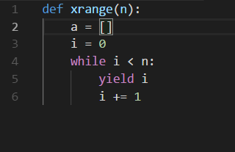
進階: xrange:
xrange() 函數用法與 range 完全相同，所不同的是生成的不是一個數組，而是一個生成器。(generator)
但是 xrange 可以解決前一頁當讀大量資料佔掉過多 ram 的問題
Python2 (python3 的 range 就直接是 generator)
回傳的是 generator object

Slide 13
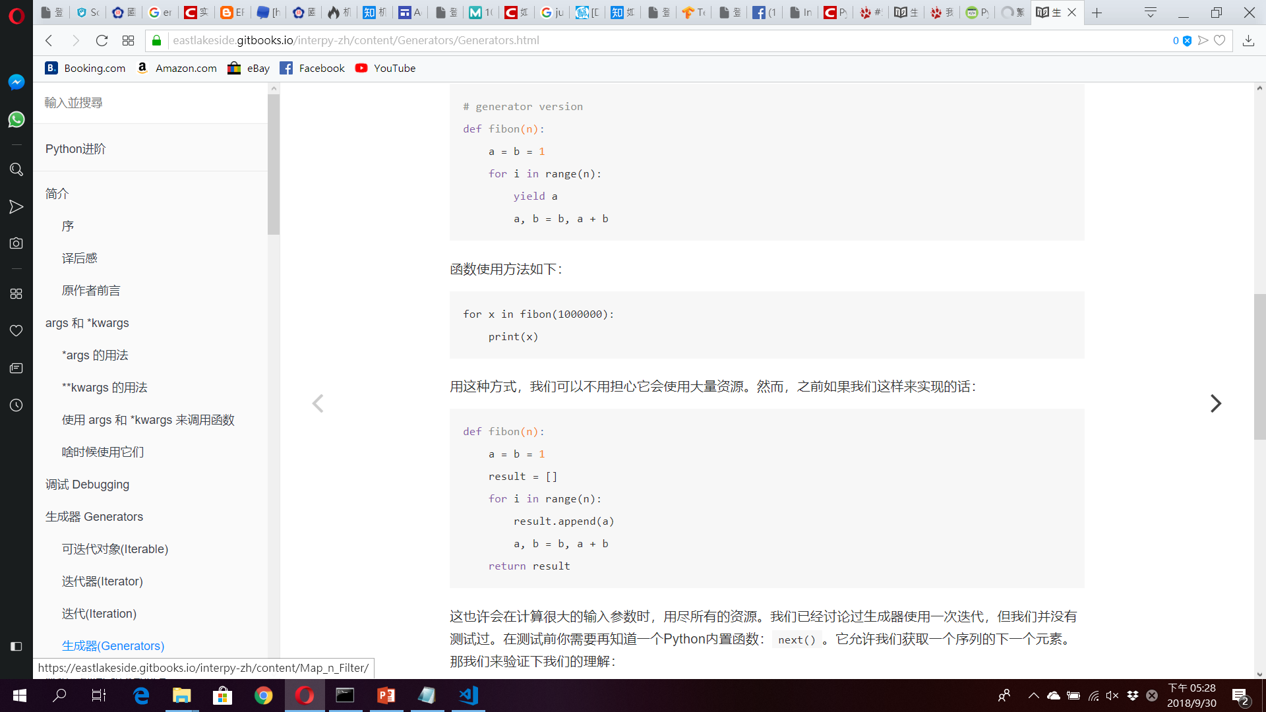
進階: generator
生成器也是一種迭代器，但是你只能對其迭代一次。這是因為它們並沒有把所有的值存在內存中，而是在運行時生成值。
大多數時候生成器以函數來實現。然而，它們並不返回一個值，而是 yield (暫且譯作“生出”)一個值。

Slide 14
進階: special methods
def __ …..__(self,…):
像是已經用過的 def __init__(self): 就是其中一個例子
在初始化 (initialize) class 的實例 (instance) 時被呼叫。
其他像是 __delete__(self): 則是當銷毀時就會自動啟動
#write codes here ex. 關閉資料庫連接
善用 special methods 可以讓你的程式碼更簡潔、優雅、且容易維護!

Slide 15
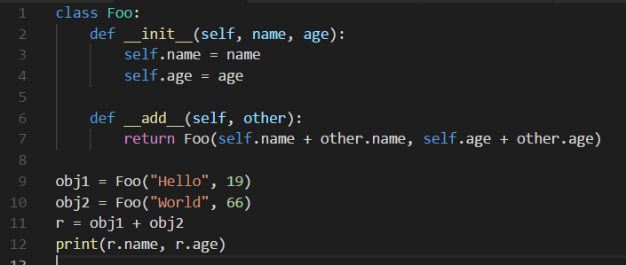
進階: special methods
def __ add __(self):
Output為 HelloWorld 85

